Slide 1
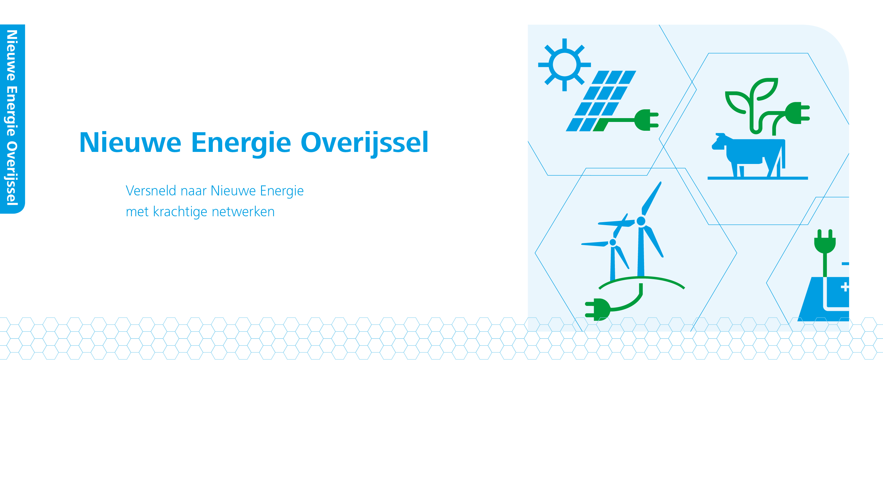
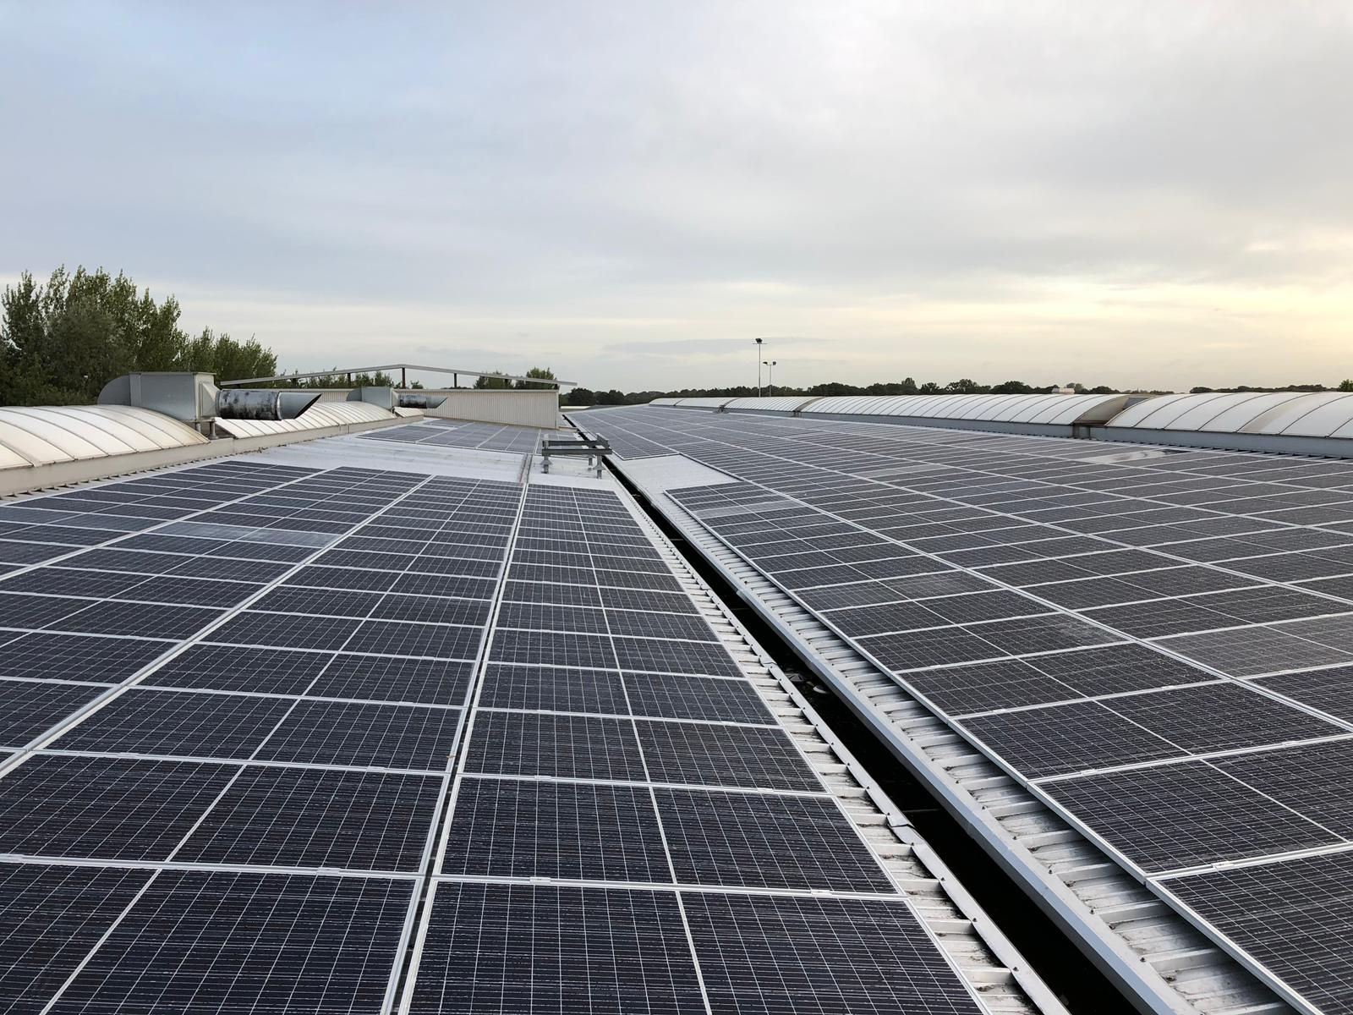

Monitor: Ieder dak een zonnedak
Gebruikerservaring gemeente Olst-Wijhe
17-02-2021
Trijntje Tilstra (Olst-Wijhe)
Tjerk Lap (Overijssel)

Slide 2
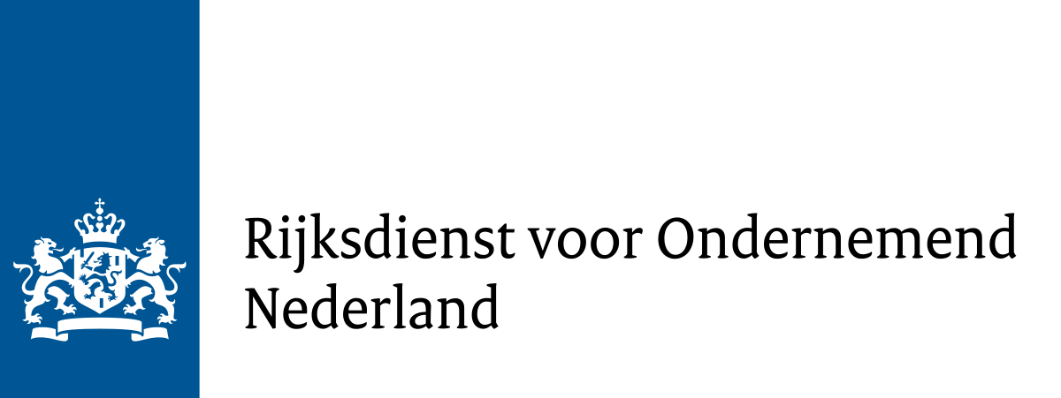


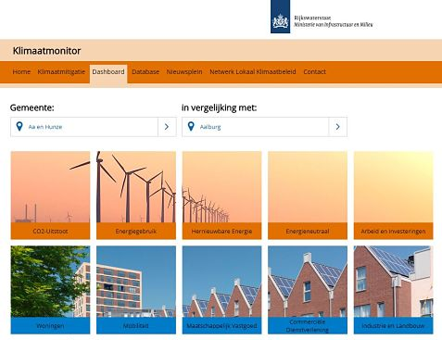

Zon op Dak monitor – Waarom?
Maandelijks
SDE-lijst
Provincie
Geografisch niveau
Dak
Tijd v
KliMo
Jaarlijks

Slide 3
Zon op Dak monitor – Waarom?
Onnauwkeurig
SDE-lijst
Provincie
Geografisch niveau
Dak
Opwek data v
KliMo
Nauwkeurig
Notes:
Ook Potentie noemen!!
Zonnedakje een op zichzelf staande tool → overzichtelijk → niet ‘vervuilen’ met extra info

Slide 4
Zon op Dak monitor – Waarom?
Verschil met zonnedakje
Inzicht in realisatie op wijkniveau:
  # zonnepanelen
  Geschatte opbrengst (GWh)
Direct inzicht in stand van zaken RES-doelstelling
Direct inzicht in beschikbaar dakoppervlakte
Inzicht in potentie:
  #daken
  Potentiële opbrengst (GWh)

Slide 5
Zon op Dak monitor – Waarom?
Monitor – Ieder dak een zonnedak
- Realisatie
- RES-waardige daken
- Hoog geografisch niveau
- Klein- & Grootschalige zon op dak
- Potentie
- Geschikt oppervlakte
- Detail uitsplitsing
Totaalpakket Zon op Dak monitor!!

Slide 6
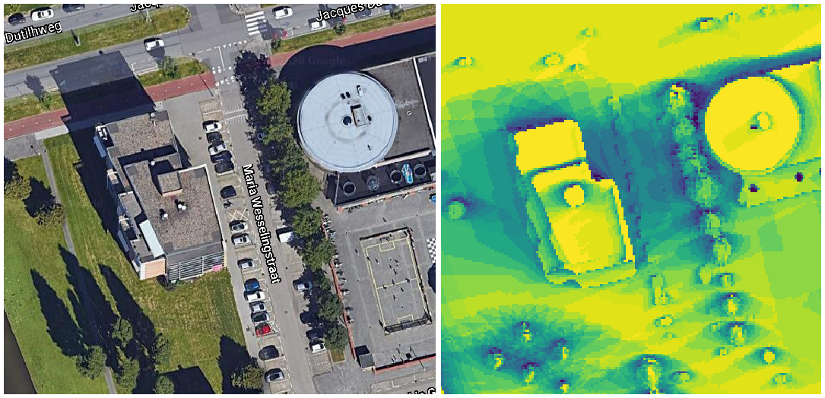
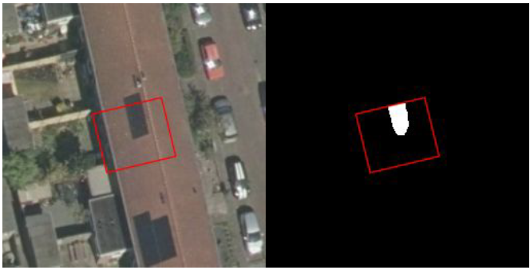
Hoe werkt de monitor
Luchtfoto
Schaduwanalyse
Koppeling BAG
Zonnepaneel AI
Zonnig oppervlakte
Geschikt oppervlakte
Aantal zonnepanelen
Bron: toelichting zonnedakje en presentatie Sobolt

Slide 7
Gebruikerservaring: Olst-Wijhe

Slide 8
Onderzoek potentie zon op dak, met ieder dak een zonnedak monitor

Slide 9
Onderzoek potentie zon op dak - onderzoeksvragen
Onderzoeksvragen
Analyseer de huidige zon-op-dak bod en kleine oppervlakten als overhoeken met de nieuwste inzichten/data
Adviseer over de potentie en aanpak
Aanleiding:
o.a. motie om potentie & onderbouwing in beeld te brengen n.a.v. nieuwste inzichten vanuit zonneladder en tussen kolen en Parijs
Huidig bod:
40 GWh zon op dak tot 2050: 13 GWh per decennium, waarvan 10 grootschalig zon op dak (→RES bijdrage)

Slide 10
Onderzoek potentie zon op dak - onderzoeksvragen
Onderzoeksmethode
Trends en ontwikkelingen: beleid, techniek, arbeid, netcongestie, besparing vs toename elektrificatie, onderzoeken dakconstructies
Landelijke cases onderzocht
Gesprekken met ondernemers
Analyse op huidige potentie (monitor), reflectie huidige werkwijze gemeente en reflectie huidige ambitie
Onderzoek uitgevoerd door Harald Zegeren en Stan Tingen (bureau Bind)

Slide 11
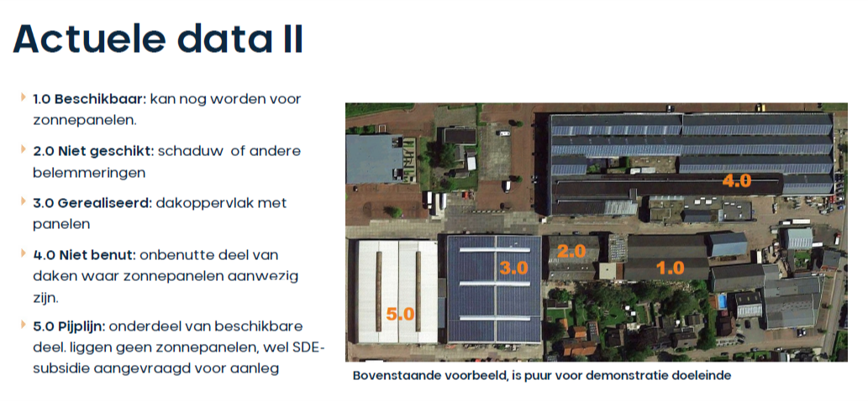
Monitor gebruikt om potentie zon op dak in beeld te brengen
Potentie inschatten is complex
Zon op dak monitor geeft een gedetailleerder inzicht, met name over niet benut dakoppervlak
Combineer ‘harde’ met ‘zachte’ data

Slide 12
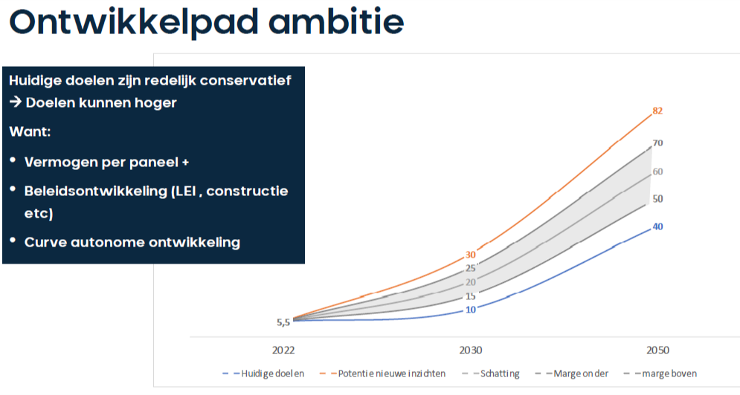
Monitor gebruikt om potentie zon op dak in beeld te brengen
Potentie zon op dak hoger dan huidige ambitie
Advies: zet in op informatievoorziening dakeigenaren, gebiedsgerichte aanpak, maak gebruik van ‘lokale helden’,

Slide 13
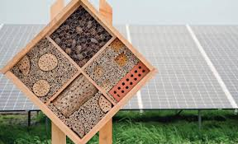
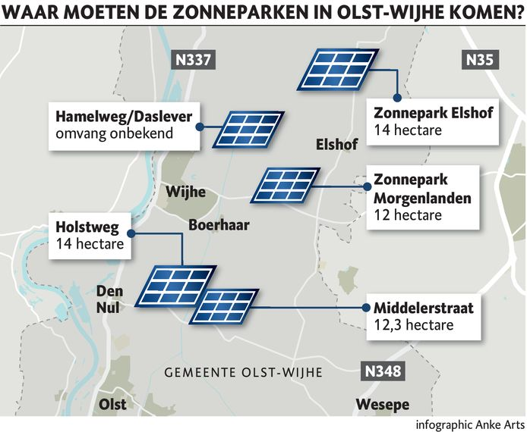
Vervolgstappen
Opgave niet direct eenvoudiger (hoe zetten we onze capaciteit in)
Andere technieken blijven nodig: gesprek met raad moet nog gevoerd worden, ook over invulling pm-post wind RES
Mogelijk trainee aan de slag met vervolgvragen

Slide 14
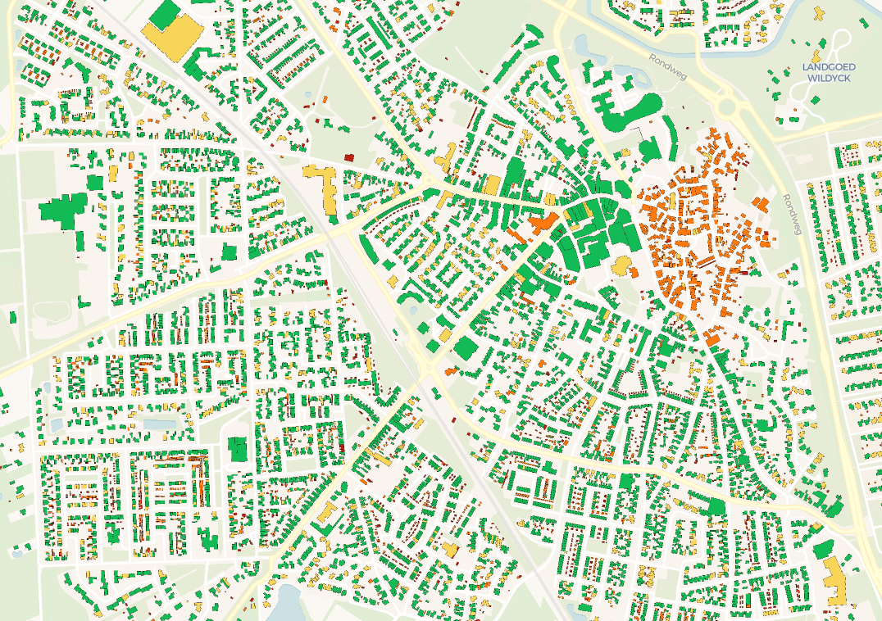
Doorontwikkeling
Bedrijventerreinen
Asbestdaken
Netcongestie
SCE data

Slide 15
Bedankt voor de aandacht!
Vragen:
Tjerk Lap | t.lap@overijssel.nl | 06 311 000 32
Met medewerking van:
Ivo Boerdam (projectleider)
Peter de Jong (NEO)
Peter Auke Nicolaij
Daan van der Veen
Karin Verhagen

